Slide 1

דברים ו׳
שמע ישראל
שאלון 1261 · דברים

Slide 2

פתיחה
מטרות השיעור
נכיר את הסיפור «שמע ישראל» (דברים ו׳) ואת הדמויות בו
1
נבחן כיצד הסיפור מבטא את התמה «דברים»
2
נקרא פסוקי מפתח ונעמיק בפירוש רש"י ורמב"ן
3
נתרגל שאלה בסגנון הבגרות ונבדוק את התשובות
4
2

Slide 3

רקע
הדמויות בסיפור
לבן
משה
אזהרה משכחה בשובע ומנסות את ה׳, וההסבר לבן ״עבדים היינו״.
• משה מציג שיעור שכר: ״למען תירא את ה׳ אלהיך לשמר את כל חקתיו ומצותיו...
3

Slide 4

רקע
רצף האירועים
3
2
1
פסוקים י׳–י״ד (פסוקים י׳–י״ד)
פסוקים ד׳–ט׳ (פסוקים ד׳–ט׳)
פסוקים א׳–ג׳ (פסוקים א׳–ג׳)
5
4
פסוקים כ׳–כ״ד (פסוקים כ׳–כ״ד)
פסוקים ט״ו–י״ט (פסוקים ט״ו–י״ט)
4

Slide 5

קוראים בפסוקים · 1/5
דברים ו', א'
וְזֹאת הַמִּצְוָה הַחֻקִּים וְהַמִּשְׁפָּטִים אֲשֶׁר צִוָּה ה' אֱלֹהֵיכֶם לְלַמֵּד אֶתְכֶם לַעֲשׂוֹת בָּאָרֶץ אֲשֶׁר אַתֶּם עֹבְרִים שָׁמָּה לְרִשְׁתָּהּ
פסוקים א׳–ג׳
5

Slide 6

קוראים בפסוקים · 2/5
דברים ו', ד'
שְׁמַע יִשְׂרָאֵל ה' אֱלֹהֵינוּ ה' אֶחָד
פסוקים ד׳–ט׳
6

Slide 7

קוראים בפסוקים · 3/5
דברים ו', י'
וְהָיָה כִּי יְבִיאֲךָ ה' אֱלֹהֶיךָ אֶל־הָאָרֶץ אֲשֶׁר נִשְׁבַּע לַאֲבֹתֶיךָ לְאַבְרָהָם לְיִצְחָק וּלְיַעֲקֹב לָתֶת לָךְ עָרִים גְּדֹלֹת וְטֹבֹת אֲשֶׁר לֹא־בָנִיתָ
פסוקים י׳–י״ד
7

Slide 8

קוראים בפסוקים · 4/5
דברים ו', ט"ו
כִּי אֵל קַנָּא ה' אֱלֹהֶיךָ בְּקִרְבֶּךָ פֶּן־יֶחֱרֶה אַף־ה' אֱלֹהֶיךָ בָּךְ וְהִשְׁמִידְךָ מֵעַל פְּנֵי הָאֲדָמָה
פסוקים ט״ו–י״ט
8

Slide 9

קוראים בפסוקים · 5/5
דברים ו', כ'
כִּי־יִשְׁאָלְךָ בִנְךָ מָחָר לֵאמֹר מָה הָעֵדֹת וְהַחֻקִּים וְהַמִּשְׁפָּטִים אֲשֶׁר צִוָּה ה' אֱלֹהֵינוּ אֶתְכֶם
פסוקים כ׳–כ״ד
9

Slide 10

מילים ומושגים
ביאורי מילים
ובכל נפשך
בכל לבבך
כי ישאלך בנך מחר
אֲפִלּוּ הוּא נוֹטֵל אֶת נַפְשְׁךָ (ספרי; ברכות נ"ד).
בִּשְׁנֵי יְצָרֶיךָ (ספרי; ברכות נ"ד); דָּבָר אַחֵר בכל לבבך שֶׁלֹּא יִהְיֶה לִבְּךָ חָלוּק עַל הַמָּקוֹם (ספרי).
יֵשׁ מָחָר שֶׁהוּא אַחַר זְמַן.
ובשעריך
מזזות ביתך
בכל לבבכם ובכל נפשכם
לְרַבּוֹת שַׁעֲרֵי חֲצֵרוֹת וְשַׁעֲרֵי מְדִינוֹת וְשַׁעֲרֵי עֲיָרוֹת (יומא י"א).
מזזת כְּתִיב, שֶׁאֵין צָרִיךְ אֶלָּא אַחַת.
וַהֲלֹא כְּבָר הִזְהִיר "בְּכָל לְבָבְךָ וּבְכָל נַפְשְׁךָ" (דברים ו'), אֶלָּא אַזְהָרָה לַיָּחִיד, אַזְהָרָה לַצִּבּוּר (ספרי).
10

Slide 11

פרשנים
רש"י
רש"י על דברים ו', ד'
ה' אלהינו ה' אחד. ה' שֶׁהוּא אֱלֹהֵינוּ עַתָּה, וְלֹא אֱלֹהֵי הָאֻמּוֹת, הוּא עָתִיד לִהְיוֹת ה' אֶחָד, שֶׁנֶּאֱמַר (צפניה ג') כִּי אָז אֶהְפֹּךְ אֶל עַמִּים שָׂפָה בְרוּרָה לִקְרֹא כֻלָּם בְּשֵׁם ה', וְנֶאֱמַר (זכריה ...
מה מסביר רש"י על «ה' אלהינו ה' אחד»? הסבירו בלשונכם.
11

Slide 12
פרשנים
רמב"ן
רמב"ן על דברים ו', י'
וְהָיָה כִּי יְבִיאֲךָ ה' אֱלֹהֶיךָ וְגוֹ', יַזְכִּיר בְּכָאן כִּי בִּרְבוֹת הַטּוֹבָה יִזְכֹּר יְמֵי עָנְיוֹ וּמְרוּדוֹ שֶׁהָיָה עֶבֶד בְּמִצְרַיִם, וְלֹא יִשְׁכַּח אֶת הַשֵּׁם שֶׁהוֹצִיאוֹ מִן הָעַבְדוּת הַהוּא לַטּוֹבָה הַזֹּאת, אֲבָל יִזְכֹּר חֲסָדָיו תָּמִיד וְיִירָא אוֹתוֹ וְיַעֲבֹד לְפָנָיו כְּעֶבֶד לַאֲדוֹנָיו.
מה מוסיף פירושו של רמב"ן להבנת הפסוק? בססו את תשובתכם על הציטוט.
12

Slide 13

שאלות הבנה ופרשנות · 1/3
שאלה 1
קראו את הפסוקים בנושא «פתיחה» (דברים ו׳). מה נאמר בהם? הביאו ראיה מן הכתוב.
8 נקודות
13

Slide 14
שאלות הבנה ופרשנות · 2/3
שאלה 2
קראו את הפסוקים בנושא «אזהרת השכחה» (דברים ו׳). מה נאמר בהם? הביאו ראיה מן הכתוב.
8 נקודות
14

Slide 15
שאלות הבנה ופרשנות · 3/3
שאלה 3
קראו את הפסוקים בנושא «ושאלך בנך» (דברים ו׳). מה נאמר בהם? הביאו ראיה מן הכתוב.
8 נקודות
15

Slide 16

דיון בכיתה
מה דעתכם?
מה לדעתכם המסר המרכזי של דברים ו׳? נמקו את דעתכם.
16

Slide 17
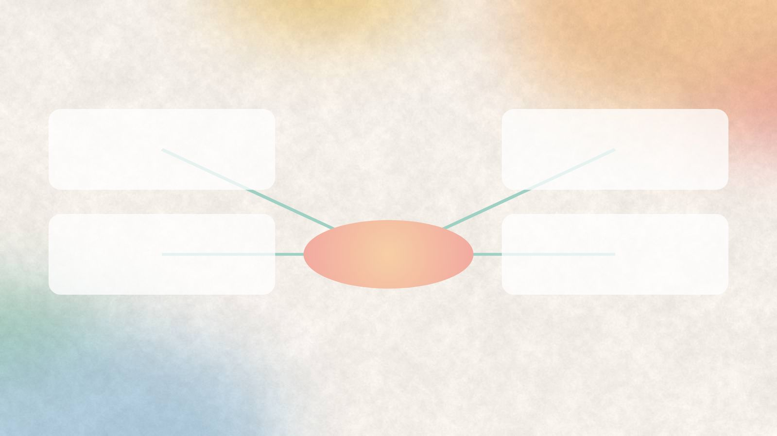
סיכום
מפת מושגים
שמע ואהבה
פתיחה
ושאלך בנך
שמע ישראל
אזהרת השכחה
17

Slide 18

תרגול לקראת הבגרות
שאלה בסגנון בגרות
(קיץ תשע"ט (שאלון 1281))
4. קרא דברים, ו', 12-8.
ח וּקְשַׁרְתָּם לְאוֹת עַל-יָדֶךָ וְהָיוּ לְטֹטָפֹת בֵּין עֵינֶיךָ:
ט וּכְתַבְתָּם עַל-מְזוּזֹת בֵּיתֶךָ וּבִשְׁעָרֶיךָ:
י וְהָיָה כִּי יְבִיאֲךָ יְהוָה אֱלֹהֶיךָ אֶל-הָאָרֶץ אֲשֶׁר נִשְׁבַּע לַאֲבֹתֶיךָ לְאַבְרָהָם לְיִצְחָק וּלְיַעֲקֹב לָתֶת לָךְ עָרִים גְּדֹלֹת וְטֹבֹת אֲשֶׁר לֹא-בָנִיתָ:
יא וּבָתִּים מְלֵאִים כָּל-טוּב אֲשֶׁר לֹא-מִלֵּאתָ וּבֹרֹת חֲצוּבִים אֲשֶׁר לֹא-חָצַבְתָּ כְּרָמִים וְזֵיתִים אֲשֶׁר לֹא-נָטָעְתָּ וְאָכַלְתָּ וְשָׂבָעְתָּ:
יב הִשָּׁמֶר לְךָ פֶּן-תִּשְׁכַּח אֶת-יְהוָה אֲשֶׁר הוֹצִיאֲךָ מֵאֶרֶץ מִצְרַיִם מִבֵּית עֲבָדִים:
א. מפסוקים 9-8 נלמדו שתי מצוות. ציין כל אחת מהן. (2 נקודות)
18

Slide 19

תשובות
תשובה לשאלה 1
קראו את הפסוקים בנושא «פתיחה» (דברים ו׳). מה נאמר בהם? הביאו ראיה מן הכתוב.
• הפרק פותח בחזרה על המצווה ללמד את החוקים והמשפטים לעשות כן בקרב הארץ אשר אתם עברים שמה לרשתה. לפי טקסטולוגיה, הנושא המרכזי הוא שהחובה לקיים את מצוות ה׳ וללמד אותן לדורות תלויה בקיום העם.
19

Slide 20
תשובות
תשובה לשאלה 2
קראו את הפסוקים בנושא «אזהרת השכחה» (דברים ו׳). מה נאמר בהם? הביאו ראיה מן הכתוב.
• כשה׳ יביא את העם אל הארץ ערים גדלת וטבת אשר לא בנית ובתים מלאים כל טוב אשר לא מלאת ובארת חצובים אשר לא חצבת כרמים וזיתים אשר לא נטעת, מזהיר משה: ״השמר לך פן תשכח את ה׳״.
20

Slide 21
תשובות
תשובה לשאלה 3
קראו את הפסוקים בנושא «ושאלך בנך» (דברים ו׳). מה נאמר בהם? הביאו ראיה מן הכתוב.
• ״כי ישאלך בנך מחר לאמר מה העדת והחקים והמשפטים אשר צוה ה׳ אלהינו אתכם״. זהו מבנה של העברת מסורת בין הדורות, שבו הילד שואל וההורה עונה.
21

Slide 22
תשובות
מחוון – שאלת הבגרות
שאלה 4
סעיף א'
שתי המצוות:
הנחת תפילין.
קביעת מזוזות.
סעיף ב'
(1) דברים שיקבל העם מן המוכן כאשר יבוא אל הארץ המובטחת (על הנבחן לציין שלושה):
ערים גדולות ובנויות.
בתים המלאים בכל טוב.
בורות חצובים (למאגרי מים).
מטעי כרמים וזיתים נטועים ומבשילים פרי.
(2) הסכנה בקבלת דברים מן המוכן ובלי מאמץ: העם עלול לשכוח שה' הוא המעניק להם את כל הטוב הזה מן המוכן (ועלול לייחס זאת לעצמו): "והשמר לך פן תשכח את ה'...". (כפיות טובה של העם).
22

